Slide 1
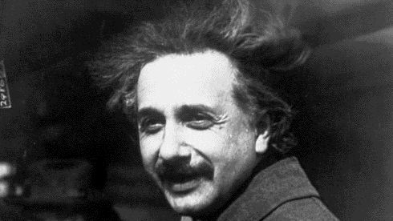
狭义相对论
A.爱因斯坦(1879~1955)
二十世纪最伟大的自然科学家,物理学革命的旗手。
(1921年获诺贝尔物理学奖)

Slide 2
相对论背景
19世纪末页，牛顿定律在各个领域里都取得了很大的成功：在机械运动方面不用说，在分子物理方面，成功地解释了温度、压强、气体的内能。在电磁学方面，建立了一个能推断一切电磁现象的 Maxwell方程。另外还找到了力、电、光、声----等都遵循的规律---能量转化与守恒定律。当时许多物理学家都沉醉于这些成绩和胜利之中。他们认为物理学已经发展到头了。

Slide 3
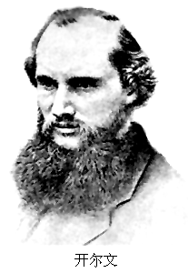
正于是1900年英国物理学家开尔文在瞻望20世纪物理学的发展的文章中说到：
“在已经基本建成的科学大厦中，
后辈的物理学家只要做一些零碎的修补工作就行了。”
“但是，在物理学晴朗天空的远处，还有两朵令人不安的乌云，----”
--开尔文--

Slide 4
迈克尔逊-
莫雷实验
热辐射实验
后来的事实证明，正是这两朵乌云发展成为一埸革命的风暴，乌云落地化为一埸春雨，浇灌着两朵鲜花。

Slide 5
普朗克量子力学的诞生
相对论问世
高速领域
相对论
微观领域
量子力学
经典力学

Slide 6
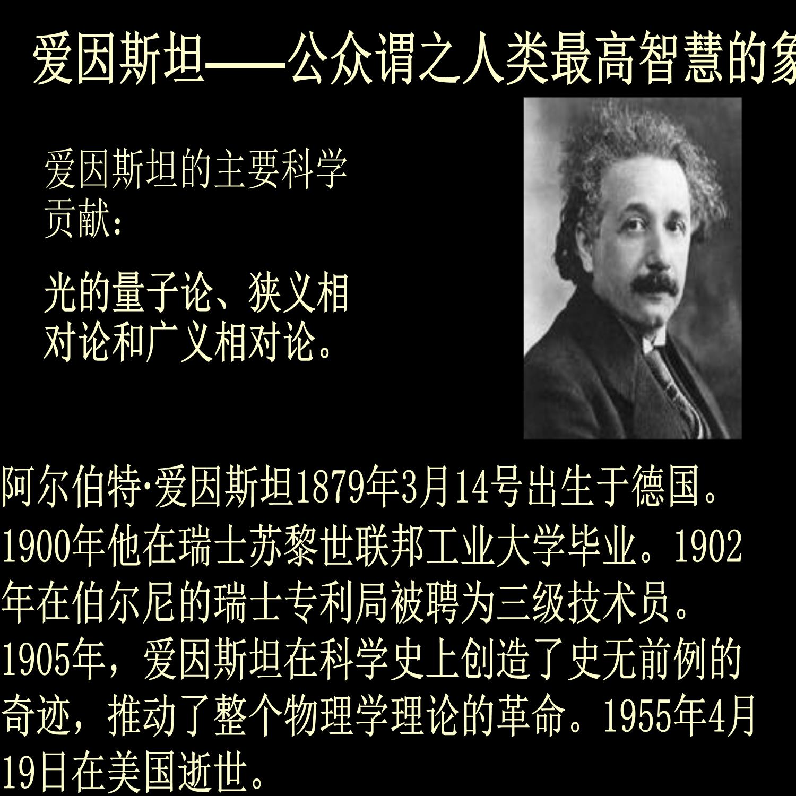

Slide 7
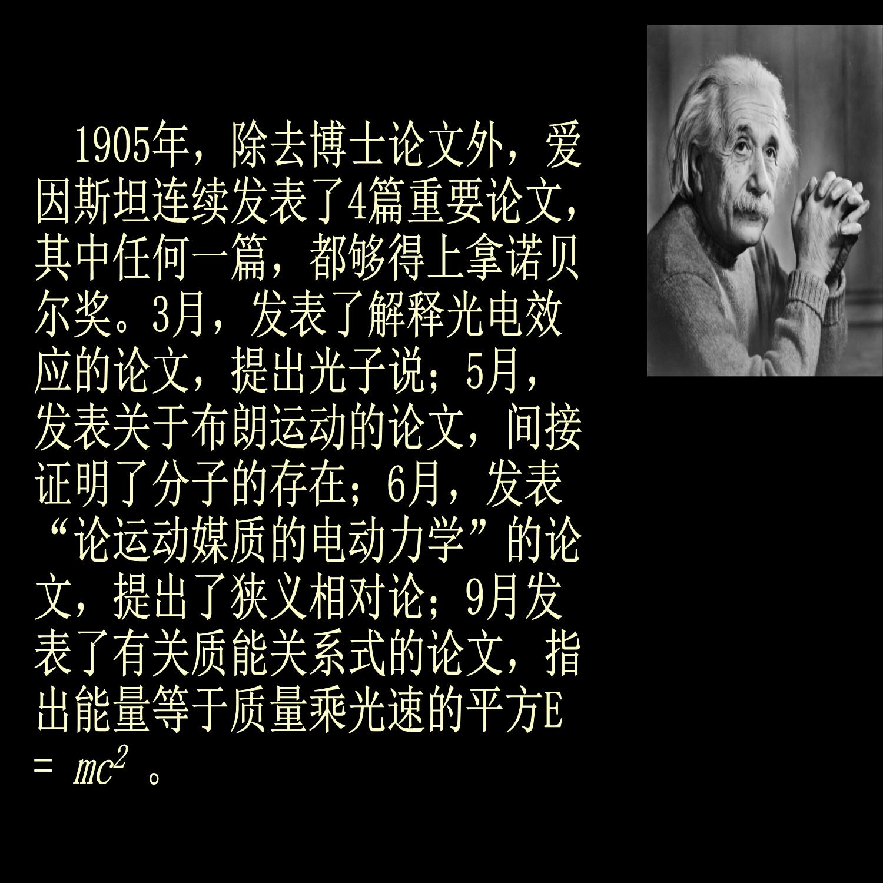

Slide 8
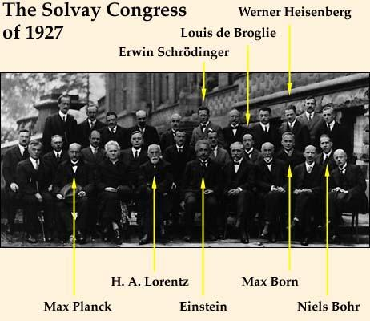

Slide 9
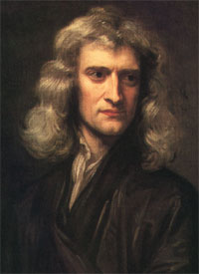
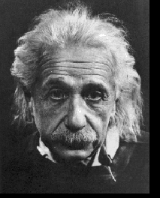
牛顿:
Newton
爱因斯坦:
Einstein
绝对时空观
现代时空观
伽利略变换
洛伦兹变换
经典力学的相对性原理
相对性原理
(对于不同的惯性系，对于运动的描述是相对的，但是力学的基本定律---牛顿定律，其形式都是一样的。）
物理规律对所有惯性系都是一样的，不存在任何一个特殊的（例如“绝对静止”的）惯性系。
Notes:
注意幻灯片中的超连接

Slide 10
§14-1 伽利略变换与经典时空观

Slide 11
经典的绝对时空观
1. 长度的量度与参考系无关．
2. 时间的量度与参考系无关
3. 空间和时间彼此独立
对物体机械运动的描述，需要先选定参考系，然后就可以用位置矢量、速度、加速度来描述。
物体机械运动最基本的规律是：
机械运动规律，与惯性参考系选择有关吗？

Slide 12
问题描述：
*

Slide 13
伽利略变换
*

Slide 14
伽利略变换

Slide 15
经典力学的相对性原理：
对于不同的惯性系，对于运动的描述是相对的，但是力学的基本定律---牛顿定律，其形式都是一样的。

Slide 16
光速c
伽利略变换的困难
利用伽利略变换对电磁现象的基本规律进行变换，发现这些规律对不同的惯性系不具有相同的形式。
伽利略变换:
地球上不同方向上观察到的光速不一致！
麦克斯韦电磁场理论:

Slide 17

迈克耳孙-莫雷孙实验
迈克耳孙 莫雷实验
寻找 “以太” 失败实例
根据“以太”观点，充满宇宙的“以太”是一切运动的绝对参考系。
光 对 以太
地球 对 以太
光波靠 “以太” 传播，光对 “以太” 的绝对速度为 C 。
c
v
2
若在地球上固定一光源 ，
v
s
按伽利略的速度合成法则，地球对以太的绝对运动必满足：
2
c
c
c
u
+
v
s
或
c
+
v
c
v
u
c
v
若能用实验证明光波对地球的相对运动 符合上述规律，则地球对以太的绝对运动将被证实，“以太” 观点成立。
2
v
u
2
c
u
光 对 地球
以太
迈克耳孙设计了一种检验方法：

Slide 18

续
迈克耳孙—莫雷实验
寻找 “以太” 失败的实例
u
v
c
假如存在“以太”， 的
光
对
地
球
地
球
对
以
太
光
对
以
太
u
迈克耳孙干涉仪
迈克耳孙干涉仪
迈克耳孙干涉仪
大小必与传播方向有关。
镜
镜
镜
2
2
相对速率
2
相对速率
绕中心Ｏ转动干涉仪，
相对速率
两臂光程差必改变，
臂长
臂长
2
臂长
2
2
2
2
2
2
2
2
2
2
2
c
c
c
c
c
v
c
v
v
v
v
v
镜
镜
镜
11 m
干涉条纹必有移动。
11 m
1
11 m
1
λ =
1
λ =
λ =
c
v
c
v
c
v
干涉仪转过90°
O
v
590 nm
O
590 nm
O
590 nm
两臂位置取向互换，
s
s
s
v
c
v
c
v
c
+
+
玻片
+
玻片
光程差改变达极大，
玻片
地球绝对
底盘
底盘
条纹移动量亦达极大。
底盘
速度假定
为地球绕
若“以太”观点成立，
观察记录
观察记录
干涉条纹
观察记录
干涉条纹
干涉条纹
太阳的公转
预期有0.4根条纹移动量。
（仪器的灵敏度，可判
断0.01 根条纹的移动量）
速度30Km/s。
地球
地球
地球
地球
这不影响实验原理
实测
结果
经过不同季节、不同时间的反复仔细观测记录，没有发现预期的条
纹移动。在历史上曾被称为有关寻找“以太”的著名的“零结果”。

Slide 19
经典力学的相对性原理与麦氏电磁理论的矛盾
解决矛盾的可能方案：
（1）电磁学理论需要修正。
（2）伽利略变换和牛顿力学的时空观有问题。

Slide 20
爱因斯坦相对性原理、光速不变
一、 狭义相对论的两条基本原理
1.相对性原理
物理规律对所有惯性系都是一样的，不存在任何一个特殊的（例如“绝对静止”的）惯性系。
2.光速不变原理
在一切惯性系中，光在真空中的速率恒为c ，与光源的运动状态无关。

Slide 21
洛伦兹坐标变换
O与O’重合
*

Slide 22
洛伦兹sudu变换

Slide 23
对于洛仑兹变换的说明：
1、在狭义相对论中，洛仑兹变换占据中心地位；
2、洛仑兹变换是同一事件在不同惯性系中两组时空坐标之间的变换方程；
3、各个惯性系中的时间、空间量度的基准必须一致；
4、相对论将时间和空间，及它们与物质的运动不可分割地联系起来了。
5、洛仑兹变换与伽利略变换本质不同，但是在低速和宏观世界范围内洛仑兹变换可以还原为伽利略变换。

Slide 24
伽利略变换

Slide 25
洛伦兹速度变换式：

Slide 26
课后题 4-9
验证光速不变性

Slide 27
洛仑兹变换中蕴含的 狭义相对论的时空观
1.同时的相对性
2.时间度量的相对性
3.空间度量的相对性
相对论效应

Slide 28
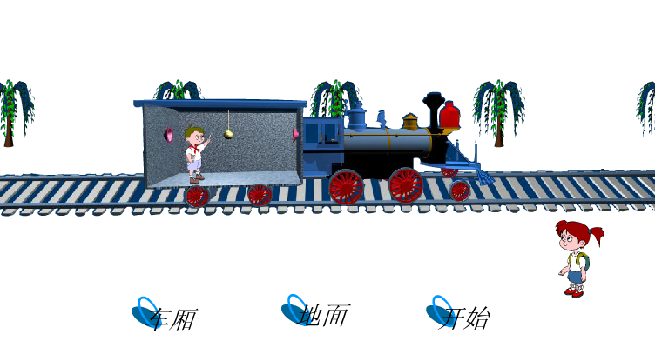
同时的相对性
一、同时的相对性
事件 1 ：车厢后壁接收器接收到光信号.
事件 2 ：车厢前壁接收器接收到光信号.

Slide 30
用洛伦兹变换式证明同时性的相对性。

Slide 32
同时的相对性
判断对错：
在一个惯性系中不同地点同时发生的两个事件在其他惯性系中一定不再是同时事件。
在一个惯性系中同时同地发生的两个事件，在另一个参考系中也一定是同时同地发生的。

Slide 33
*时序与因果律
子弹
在S中：先开枪，后鸟死
在S'中：是否能发生先鸟死，后开枪？

Slide 35
分析：
子弹速度
信号传递速度
在S'系中：仍然是开枪在前，鸟死在后。
所以由因果律联系的两事件的时序不会颠倒。

Slide 36
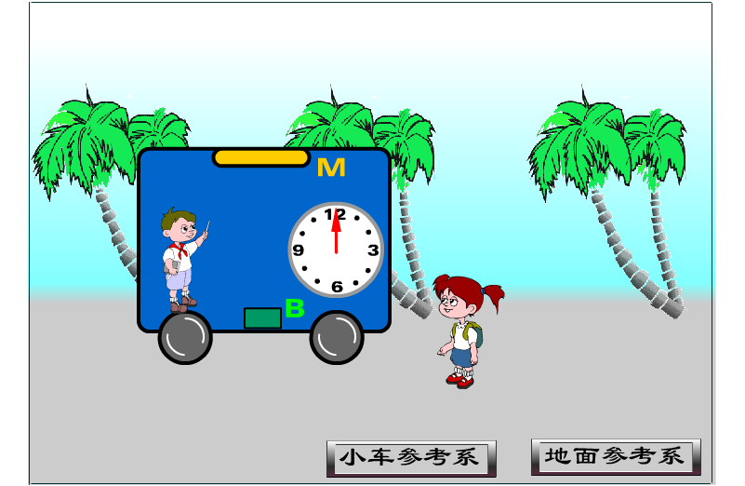
二、时间延缓
运 动 的 钟 走 得 慢

Slide 37
系同一地点 B 发生两事件
在 S 系中观测两事件
发射一光信号
接受一光信号
时间间隔
时间间隔

Slide 38
在 S 系
时间测量的相对性

Slide 39
固有时间
同一地点发生的两事件的时间间隔 .
固有时间
相对于所研究的参考系是静止的钟测得的两事件的时间间隔；

Slide 40
说明
固有时最短
1）时间的流逝不是绝对的，运动将改变时间的进程.
相对论效应：运动的钟走得慢 ——时间延缓
2）时间延缓是一种相对效应 .
3） 时， .

Slide 41
例 一飞船以u=9×10³m/s的速率相对与地面匀速飞行。飞船上的钟走了5s,地面上的钟经过了多少时间？
解：
飞船的时间膨胀效应实际上很难测出

Slide 42
例 带正电的 介子是一种不稳定的粒子。当它静止时，平均寿命为 ，过后即发生衰变。今产生一束 介子，在实验室测得它的速率为u＝0.99c，并测得它在衰变前通过的平均距离为52m。这些测量结果是否一致？
固有时
通过的平均距离：
与实验结果很好的符合！

Slide 43
某种介质静止时的寿命是 ，如它以速度 的速度运动，它能飞行的距离s为（ ）
Notes:
A

Slide 44

三、长度收缩
长度测量的定义：
在某一参考系中，测量物体的长度，就是要测量它的两端点在同一时刻的位置之间的距离。
同时的相对性
长度测量的相对性

Slide 46
长度收缩
固有长度：棒静止时测得的它的长度叫棒的静长或
固有长度 .（最长）
注意
运动物体在运动方向上发生长度收缩 .
长度收缩是一种相对效应, 此结果反之亦然 .
当 时 .

Slide 47
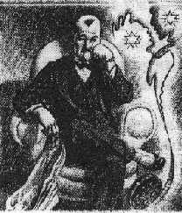
《物理世界奇遇记》
----城市速度极限
汤普金斯先生

Slide 48
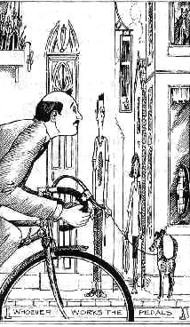
街道缩短了
商店的橱窗变得像一条条狭缝
人行道上步行的人则变成他有生以来第一次见到的细高条
-----相对性

Slide 49
例固有长度为5m的飞船以 的速率相对于地面匀速飞行时，从地面上测量，它的长度是多少？
固有长度

Slide 50
在S系中观察到在同一地点发生两个事件，第二事件发生在第一事件之后2s，在 系中观察到第二事件在第一事件后3s发生。求在 系中这两个事件的空间距离。

Slide 51
练习：
天津和北京相距120km，在北京于某日上午 9时有一工厂因过载而断电，同日在天津于9时0分0.0003秒有一自行车与卡车相撞。试求在以 的速率沿北京到天津方向飞行的飞船中，观察到的这两个事件之间的时间间隔？

Slide 52
总结
两条基本假设（
爱因斯坦的狭义相对论基本原理)
1.相对性原理
物理规律对所有惯性系都是一样的，不存在任何一个特殊的（例如“绝对静止”的）惯性系。
2.光速不变原理
在一切惯性系中，光在真空中的速率恒为c ，与光源的运动状态无关。

Slide 53
总结
洛仑兹变换式
位置坐标变换

Slide 54
总结
狭义相对论时空观
1、相对于观测者运动的惯性系的时钟系统对观测者来说变慢了。
2、相对于观测者运动的惯性系沿运动方向的长度对观测者来说收缩了。
3、没有“绝对”的时间、“绝对”的空间。长度收缩和时间的膨胀是相对的。

